Slide 1
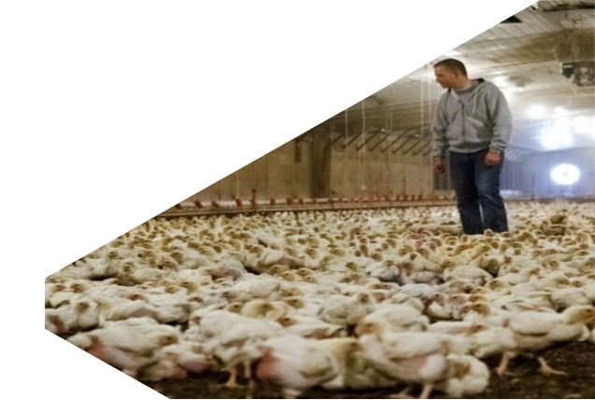

CORRELINK™ Visión General

Slide 2
Correlink™: Nueva solución probiótica personalizada, para la
Integridad Intestinal de tus aves.
Correlink™ Mezcla personalizada de hasta cinco cepas de Bacillus subtilis
Observación: dependiendo de los resultados de cada granja, se hará la
mezcla personalizada de dos o más cepas de Correlink™.
Correlink™ Seleccionado para ser efectivo en ambientes con patógenos
específicos, además de todos los beneficios generales de un
probiótico.
Correlink™ Formulado a la medida para mejorar, en específico, el
desempeño en granjas que tienen E. coli Patogénica Aviar
(APEC) y Clostridium Toxigénico.
Correlink™ Cepas bacterianas benéficas transitorias que pueden mitigar los desafíos ambientales.
2
Notes:
CORRELINK - ABS747
CORRELINK - ABS1104
CORRELINK - ABS1541
CORRELINK - ABS1781
CORRELINK - ABS1999
CORRELINK - ABS2018

Slide 3
Microbianos de Administración Directa
Estatus Actual y Necesidades de Investigación
Los estudios publicados muestran tanto respuestas positivas como falta de respuesta¹
  Mejoramiento en el desempeño
  Reducción de enfermedad
Disparidad en los resultados publicados: ¿Por qué?
  Productos – difieren en cuanto a géneros, especies, cepas, dosis.
  Aplicación – en agua, alimento, in ovo.
  Ave – genética, edad, estado de salud, dieta.
Necesidad de investigación – respuestas más constantes y eficaces
  Pre-requisito para entender la variación en el microbioma
Smith, X., Hutchison, E., Rehberger, J., & Rehberger, T. (2017). Managing the poultry gut microbiome- progress with probiotics. Waukesha, WI., USA: Church & Dwight, Inc.,Speciallty Products Divi.
3

Slide 4
Función de las Bacterias que Colonizan el Tracto GI¹
Desarrollo inmunológico y función inmunitaria
Las bacterias colonizadoras tempranas tienen un rol en el desarrollo inmunológico, crítico para:
Inmunidad adquirida (células B y T)
Inmunidad innata
Bacterias ácido-lácticas sobre la superficie epitelial ayudan a desarrollar un sistema inmunológico competente
  Estimulan migración de células inmunológicas al tejido GI
Se unen a receptores toll-like que ayuda a desarrollar una respuesta inmunológica adecuada, reduce la inflamación
Homeostasis microbiana
La microbiota conforma una comunidad compleja que actúa como barrera a la infección, por medio de la exclusión competitiva
Procesamiento nutricional
La microbiota degrada ingredientes alimentarios complejos para que sean absorbidos con mayor facilidad
Procesa fitoquímicos (polifenoles), mejora su función y biodisponibilidad
Smith, X., Hutchison, E., Rehberger, J., & Rehberger, T. (2017). Managing the poultry gut microbiome- progress with probiotics. Waukesha, WI., USA: Church & Dwight, Inc.,Speciallty Products Divi.
4

Slide 5
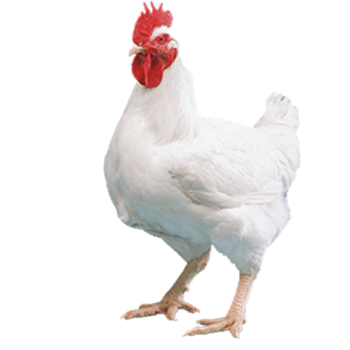
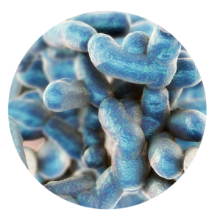
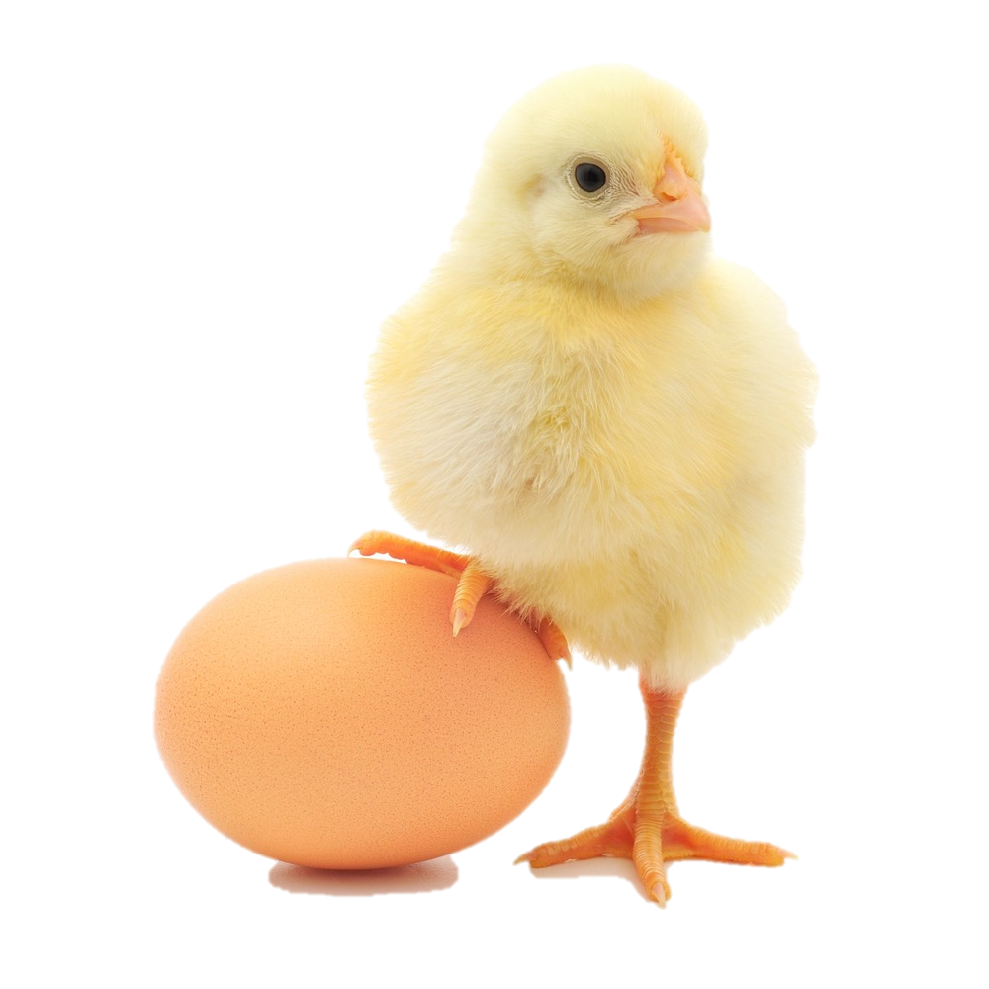
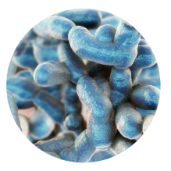

Establecimiento del Microbioma en Aves
Transmisión vertical
  Gallina a huevo
Transmisión horizontal
  Entre aves
Producción comercial de aves, prácticas actuales
  Huevo se remueve del ambiente del nido
  Lavado y sanitización del huevo
  Inoculación de antibióticos en huevo
Prácticas que afectan la transmisión vertical
  Tanto bacterias buenas como malas
    Microbios persistentes – varían en clasificación y cantidad
5

Slide 6
CORRELINK™ Efectivo Contra:
E. coli Patogénico Aviar (APEC)
Clostridium Toxigénico
6

Slide 7
E. COLI PATOGÉNICO AVIAR (APEC)²
Enfermedad
La colibacilosis es una enfermedad sistémica de las aves caracterizada por lesiones fibrinosas alrededor de los órganos viscerales
Los signos más comunes relacionados son aerosaculitis, celulitis, pericarditis, perihepatitis y afección respiratoria entre otros.
Incremento en las tasas de mortalidad y rechazo de canales al sacrificio
Patotipo APEC
Genes relacionados con adhesión bacteriana, invasión, producción de toxinas, supervivencia en suero y adquisición de hierro
Se necesita una combinación de genes asociados a virulencia (VAGs), ningún gen individual se ha relacionado exclusivamente con el patotipo APEC
Las cepas APEC surgen de múltiples linajes de E. coli después de la adquisición de distintos VAGs, transmitidos principalmente por plásmidos
Factores de virulencia identificados
Johnson et al. (2008) identificaron 5 factores muy correlacionados con la virulencia
  iroN – gen del receptor sideróforo
  ompT –gen de proteasa de membrana externa
  hlyF – gen de hemolisina aviar
  iss – gen de supervivencia en suero
  iutA – gen del receptor sideróforo
Las cepas de E. coli deben tener al menos 2 para ser APEC
2. Johnson, T., Wannemuehler, Y., Doetkott, C., Johnson, S., Rosenberger, S., & Nolan, L. (2008, Dec). Identification of Minimal Predictors of Avian Pathogenic Escherichia coli Virulence for Use as a Rapid Diagnostic Tool. Journal of Clinical Microbiology, 46(12), 3987-3996. doi:10.1128/JCM.00816-08
7

Slide 8
CLOSTRIDIUM²
Clostridium perfringens
La especie se divide en tipos con base en la producción de cuatro toxinas principales, (α, β, ε e i ).
Las enfermedades mediadas por C. perfringens son una causa importante de pérdida económica en la industria avícola.
En aves, C. perfringens está implicada, directamente, en la etiología de enteritis necrótica (EN) y con frecuencia se relaciona con gangrena en aves.
Clostridium septicum
La toxina alfa es una citolisina letal y se considera la más crítica para la enfermedad
La dermatitis y celulitis gangrenosas han resurgido recientemente como un problema importante para los productores avícolas en EE.UU. Caracterizadas por necrosis de piel y tejido subcutáneo, la enfermedad ocurre de manera súbita, progresa rápido y es frecuente que la muerte ocurra antes que se observen los primeros síntomas
Factores de virulencia identificados
Gen de toxina alfa
2. Johnson, T., Wannemuehler, Y., Doetkott, C., Johnson, S., Rosenberger, S., & Nolan, L. (2008, Dec). Identification of Minimal Predictors of Avian Pathogenic Escherichia coli Virulence for Use as a Rapid Diagnostic Tool. Journal of Clinical Microbiology, 46(12), 3987-3996. doi:10.1128/JCM.00816-08
8

Slide 9
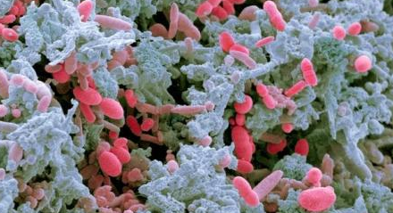

Mapeo del Microbioma
    Comunidad de microorganismos dentro del tracto gastrointestinal.
    Efectos del ambiente local.
    Microbiota resultante, debido a la influencia del ambiente local (hospedador, galpón, alimento, agua, huevo, manejo, etc.).
Caracterizar
Identificar
Cultivar
Validar
9

Slide 10

Proceso de Personalización
Caracterizar
Identificar
Cultivar
Validar
Llevar a cabo estudios de aplicación y posterior mapeo para demostrar resultados
Huella digital del microbioma mediante análisis Metagenómico
Cultivar los microorganismos seleccionados, escalar las cepas deseadas y crear una mezcla personalizada
Las cepas de Correlink™ adecuadas se identifican usando estadísticas multivariables
10

Slide 11

Muestreo Tracto Gastrointestinal – (TGI)
Reproductora
Pollitos de 1 día
Pollo de Engorda
1 semana de edad
3 pollos por lote (2 lotes)
Postura temprana (<30 sem)
6 gallinas por lote
2 semanas de edad
3 pollos por lote (2 lotes)
3 semanas de edad
3 pollos por lote (2 lotes)
Pollito día de eclosión
3 pollitos por lote de reproductora
Postura media (30 - 50 sem)
6 gallinas por lote
4 semanas de edad
3 pollos por lote (2 lotes)
5 semanas de edad
3 pollos por lote (2 lotes)
Postura tardía (> 50 sem)
6 gallinas por lote
6 semana de edad
3 pollos por lote (2 lotes)
18 muestras
3 muestras
36 muestras
11

Slide 12










Ciclo del mapeo del microbioma e identificación de cepa(s)
Creación de la Demanda
El representante de Elanco lleva a cabo una sesión de necropsia en el sitio
Se mandan muestras al laboratorio local el cual cultiva y aisla las bacterias, las coloca en una Placa de conservación de ADN y las manda a Church & Dwight
Fabricación del Producto
Church & Dwight analiza las placas de conservación.
El representante de ventas de Elanco recibe el informe del mapeo del microbioma de Church & Dwight, comparte los resultados con el cliente y asesora al cliente sobre cuáles cepas de Correlink adquirir para su mezcla personalizada
El cliente hace el pedido con el socio mezclador regional
Creación Mezcla Personalizada
El socio mezclador solicita las cepas de Correlink™ a Elanco (proceso a la medida)
Las cepas se envían por avión al país que ordena, la afiliada certifica la importación
Las cepas de Correlink™ llegan directamente al socio mezclador, quien las incluye en la premezcla del cliente
En la Granja
Correlink™ se incluye en el alimento en la granja
El representante de ventas verifica después de seis meses
Se hace un nuevo mapeo del microbioma para validar los resultados y determinar si se necesita una nueva mezcla personalizada de Correlink™
Mezcla del Alimento Final
La premezcla personalizada de Correlink™ se envía a la fábrica de alimentos del cliente para mezclarla en el alimento final
12

Slide 13




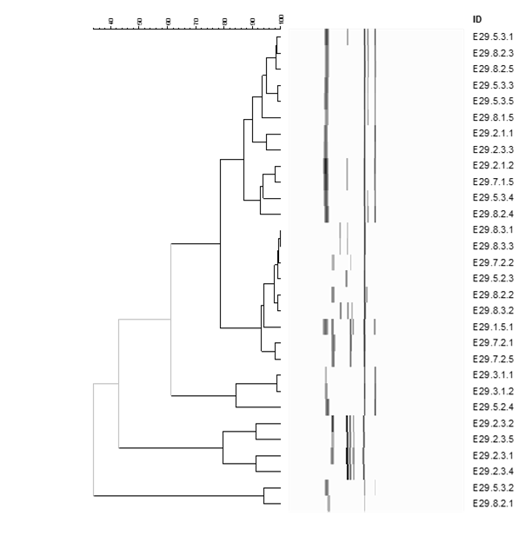
Sesión de necropsia
3 aves por parvada
De cada semana
Caracterizar
Identificar
Propagar
Validar
Cultivo para E. Coli y Clostridium
Escoger máximo 5 colonias/ave de cada bacteria
Caracterizar:
Huella digital del microbioma mediante análisis Metagenómico
Aislar ADN
Realizar
PCR Multiplex
PCR RAPD
¿Cómo se relacionan
los aislamientos
virulentos?
Si son virulentos proceder
¿Los aislamientos son patógenos?
Identificar clústers únicos de E. Coli y Clostridium
13

Slide 14
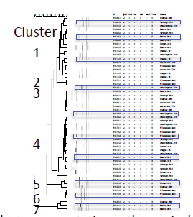
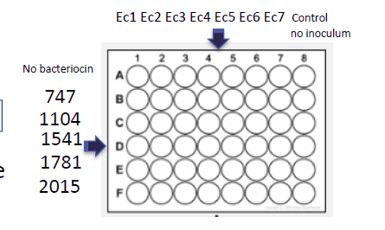
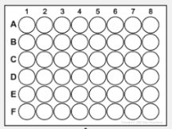
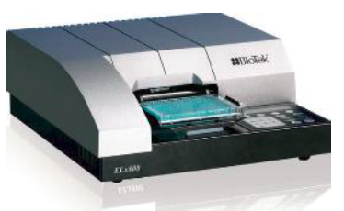
Caracterizar
Identificar
Propagar
Validar
Cultivar cada clúster representativo hasta “cepas indicadoras”
  Cultivar cada cepa de Bacillus, filtrar el sobrenadante “bacteriocinas productoras”
  Agregar las bacteriocinas y patógenos a la placa
Identificar:
Los candidatos se identifican usando estadísticas multivariables
Seleccionar aislamientos de patógenos representativos de cada clúster
Leer el lector en placa
Los resultados de lectura en placa muestran qué cepas trabajan mejor
Incubar
14

Slide 15
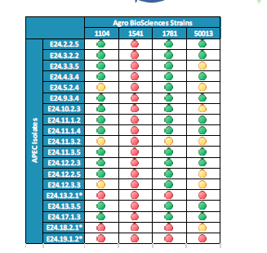
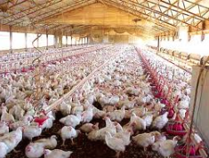
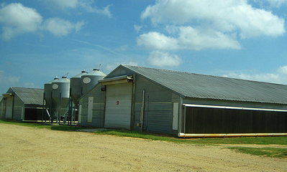
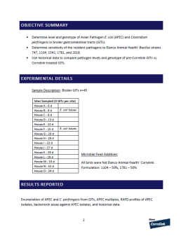
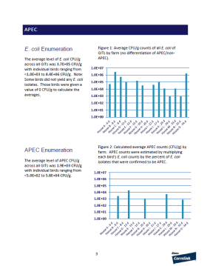
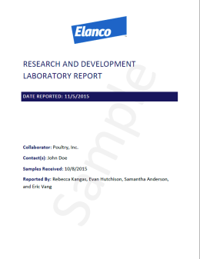
Caracterizar
Identificar
Cultivar
Validar
Por medio de estadística multivariable, Elanco™ identifica la más adecuada combinación de cepas para los desafíos de la microbiota de la granja
Propagar:
Cultivar microorganismos selectos, escalar las cepas deseadas y crear mezcla personalizada
Elanco™
Proporcionará el informe
Recomendará la mezcla de Correlink™
Validar:
Realizar estudios de aplicación y mayor mapeo para demostrar los resultados
Elanco™ hará seguimiento a los patógenos
Programa una sesión de necropsia de seguimiento a los 6 meses
15

Slide 16
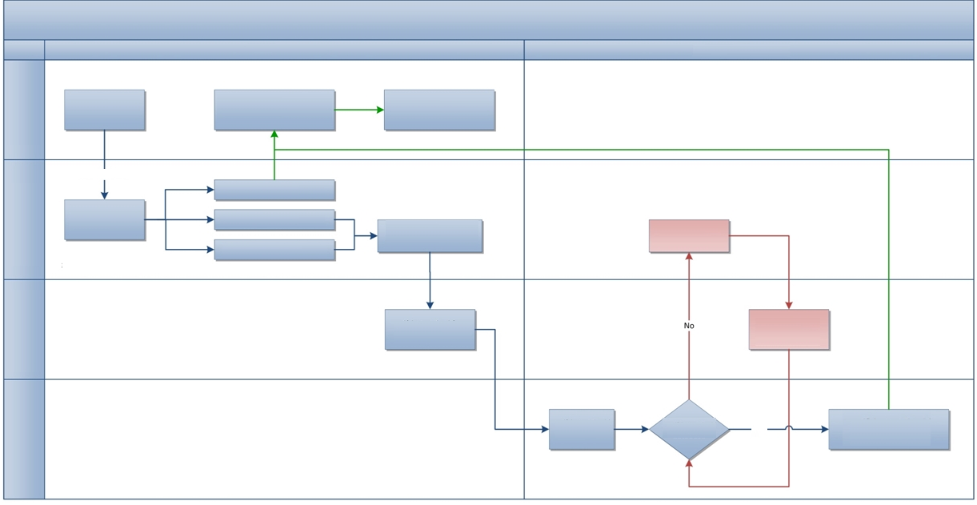
Recolección y Procesamiento de Muestras
En la Afiliada local EE.UU.
Recolección
de Muestras
Generar Resumen e Informe (Lab. Local)
Informar al Cliente
Dentro de 24 horas
Muestra recibida
y procesada
Conteo bacteriano de E. coli
Transferir a placa de
preservación de ADN
Solicitar Bacteria viva
Laboratorio EE.UU. Mensajería Laboratorio Elanco
Conteo bacteriano Clostridium
Procesar la muestra en el laboratorio dentro de 36 horas siguientes al muestreo
Enviar a EEUU con
número de rastreo
Enviar a EEUU con Mensajería Mundial
PCR y RAPD
Capaz de mapear en base de datos
Sí
Resultado y recomendación de cepa Probiótica
16

Slide 17
Compromiso de Elanco™
Elanco está comprometido a proporcionar soluciones alternativas eficaces basadas en la ciencia
Mapeo del Microbioma
Soluciones a la Medida
El resultado de este mapeo: un DFM (Direct-fed microbial product) personalizado basado en Bacillus dirigido a controlar los desafíos bacterianos de sus aves
El Mapeo del Microbioma es un proceso efectivo para caracterizar las bacterias patógenas que afectan el desempeño dentro de un sistema avícola
17

Slide 18
REFERENCIAS
Smith, X., Hutchison, E., Rehberger, J., & Rehberger, T. (2017). Managing the poultry gut microbiome- progress with probiotics. Waukesha, WI., USA: Church & Dwight, Inc.,Speciallty Products Divi.
Johnson, T., Wannemuehler, Y., Doetkott, C., Johnson, S., Rosenberger, S., & Nolan, L. (2008, Dec). Identification of Minimal Predictors of Avian Pathogenic Escherichia coli Virulence for Use as a Rapid Diagnostic Tool. Journal of Clinical Microbiology, 46(12), 3987-3996. doi:10.1128/JCM.00816-08
18

Slide 19
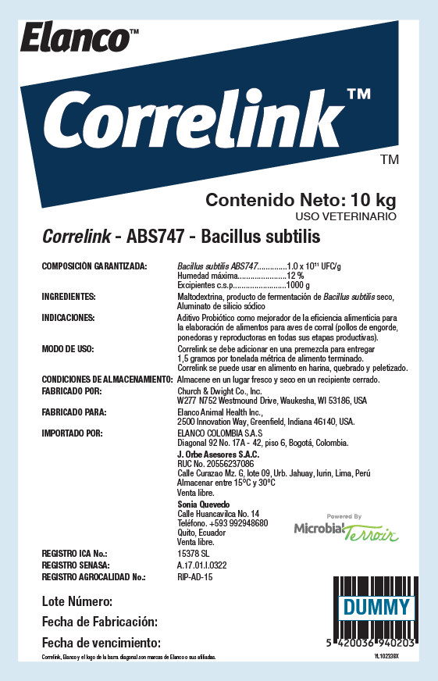
ETIQUETAS
Correlink™ ABS747
Correlink™ ABS1541
Correlink™ ABS1781
Correlink™ ABS1999
Correlink™ ABS2018
19

